Slide 1
Префиксное дерево (Бор)
Выполнил:Юсупов М.Р.
Группа: 11-002

Slide 2

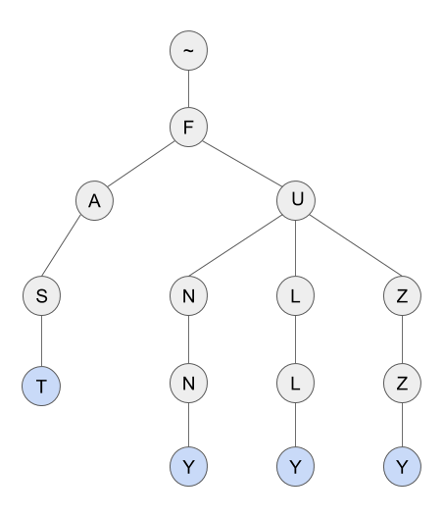
Определение
Бор, или префиксное дерево, - структура данных для эффективного хранения и обработки строк, представляющая из себя корневое дерево с символами на рёбрах.Вершины в боре соответствуют отдельным символам. Строки получаются последовательной записью всех символов, хранящихся на рёбрах между корнем бора и терминальной вершиной.

Slide 3
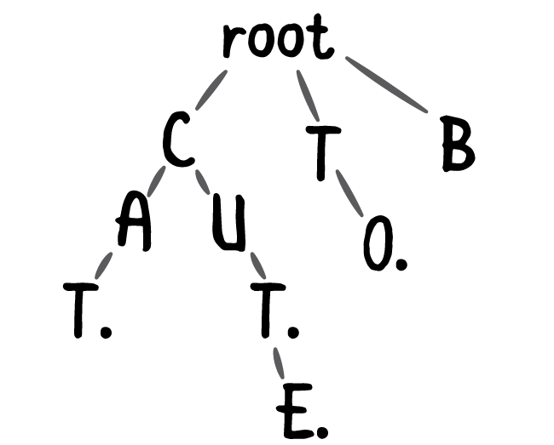
Принцип устройства. Особенности

Slide 4
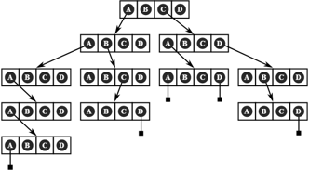

Префиксное дерево (Бор) содержит n ключей (строк). Ключ(key)–это набор символов (c1, c2, …, cm) из алфавита A= {a1, a2, …, ad}.

Slide 5
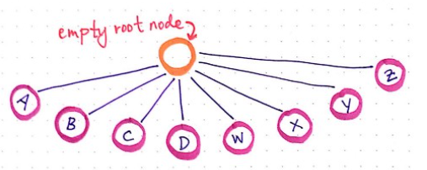
Самая верхняя вершина в префиксном дереве называется корнем. Корень Бора представляет собой пустую строку, от него исходят количество вершин равное значению алфавита

Slide 6
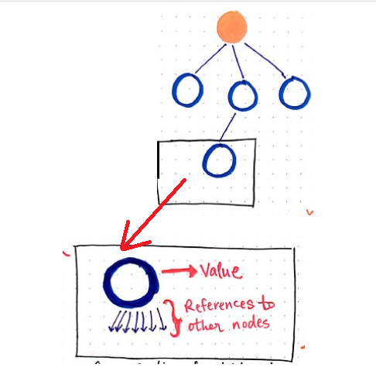
Каждая вершина имеет d ссылок на буквы следующего нижнего уровня. Все они имеет значение null ,пока не появится вершина более нижнего уровня.

Slide 7
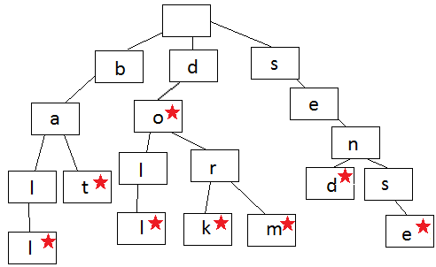
В каждой вершине есть логическая переменная, которая показывает, является ли вершина терминальной. То есть от корня до этой вершины можно составить слово, имеющееся в этом дереве.

Slide 8

Оценка Временной сложности

Slide 9
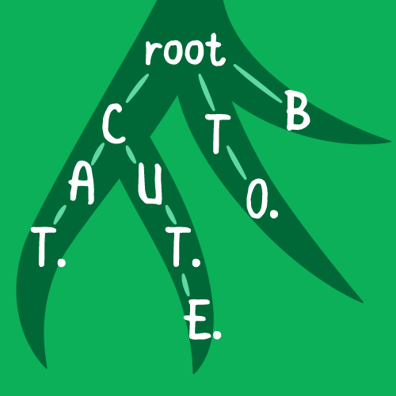
Методы ADD, REmove, Contain
Для того чтобы оценить временную сложность алгоритмов, рассмотрим, как работают методы add, remove, contain

Slide 10
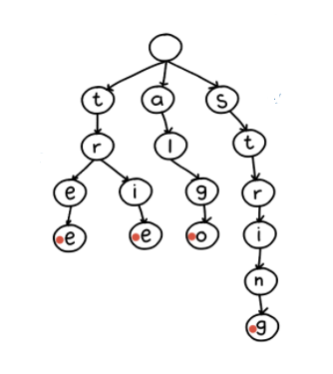

Add(Добавление строки(слова))
Пусть у нас уже есть некоторое количество ключей(слов).Добавим слово "struct".

Slide 11
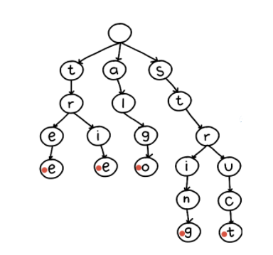
С корневой вершины мы двигаемся по ссылкам на те буквы, из которых состоит наше слово. Дойдя до вершины, у которой ссылка на следующую букву из нашего слова является null, мы добавляем данную вершину и создаем уже для нее n ссылок null,где n-размер алфавита.Дойдя до последней вершины нашего слова ставим метку,что данное вершина терминальная.

Slide 12
Метод COntain/Remove
Пусть у нас уже есть некоторое количество ключей(слов). Проверим, содержится ли в дереве слово "tree" и удалим это слово. Для обоих методов, мы двигаемся с корневой вершины вниз,пока не дойдем до конечной вершины обозначающей. Если на некотором спуске, нету ссылок на следующую буквы, значит слово нет. В ином случае дойдя до конечной вершины проверяем терминальная ли она.

Slide 13
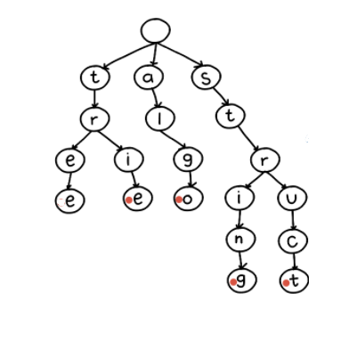
Remove
Дойдя до конечной вершины, убираем метку, что данная вершина терминальная.

Slide 14
Временная сложность-O(|Key|)
Временная сложность всех трех операций: добавление, удаление и поиск выполняются за O(|Key|), где |Key| - это длинна слова. Так как мы переходим каждый раз на нижней уровень по ключу за константное время O(1) и совершаем спусков равное длине ключа. Но если реализовывать данную структуру через связный список сложность будет O(|KEY|*d),где d-размер алфавита, так как чтобы дойти до некоторой буквы на уровне придется пройти по всему алфавиту.
 | Сложность
Операции | Массив | Связный список
ADD | O(|KEY|) | O(|KEY|*d)
REMOVE | O(|KEY|) | O(|KEY|*d)
CONTAIN | O(|KEY|) | O(|KEY|*d)

Slide 15
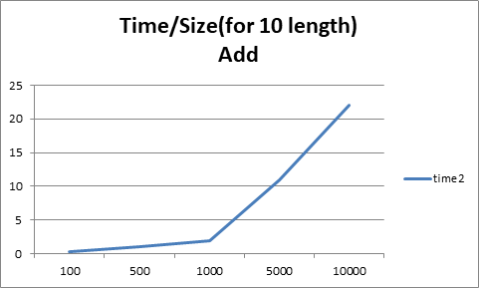
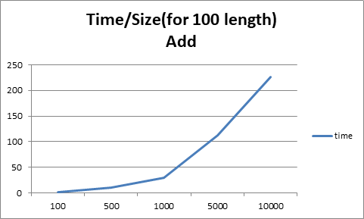
Графики

Slide 16
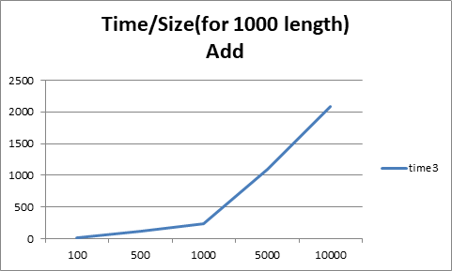
Графики

Slide 17
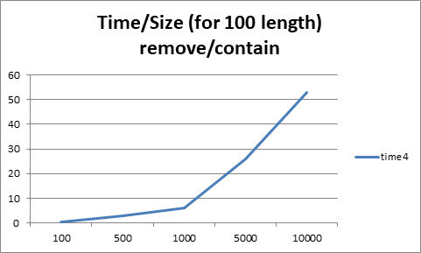
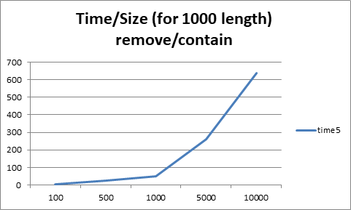
ГРафики

Slide 18
ВЫвод
Префиксное дерево – это эффективный способ хранить словарь и искать в нем слова. Его преимуществом является то, что все операции с любой данной строкой длины (поиск, вставка, удаление) выполняются за время O(|Key|), не зависящее от числа элементов в хранимом множестве. А также для хранения ключей (строк) не используется дополнительной памяти (ключи не хранятся в узлах).
Недостатками является то, что Бор хранит строки, символы, либо числа, представленные как строки, и поэтому неприменим к другим типам данных. Если реализовывать ассоциативный массив на обычном боре, а ключами будут являться строки, то будет использоваться слишком много памяти. А также много памяти будет затрачиваться, если алфавит имеет большое значение, тогда даже если слова, хранимые в префиксном дереве, покрывают только часть алфавита, то все равно будет создаваться под каждый узел количество ссылок, равное значению алфавита.

Slide 19
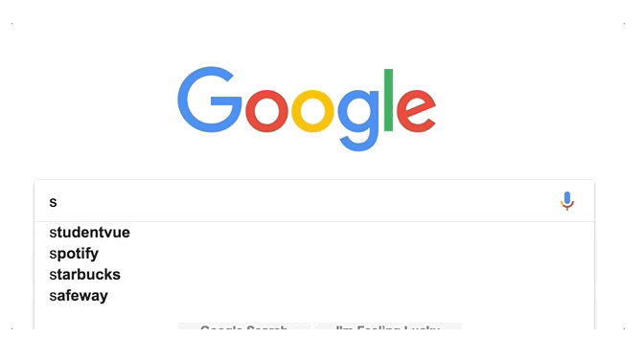
Область Применения
Область применения префиксных деревьев огромна – их можно использовать для хранения словарей, для исправлений орфографических ошибок в слове, для предложения дальнейших запросов в поисковиках, для решения задач, связанных с построением автоматов — то есть в задачах, где необходимо быстро получать наборы ключей с заданным префиксом.

Slide 20

Спасибо за внимание!

